Slide 1
V Международный конкурс педагогического мастерства «Школьный кабинет – творческая лаборатория»
КАБИНЕТ САМОСТОЯТЕЛЬНОЙ РАБОТЫ СТУДЕНТОВ В ВУЗЕ
Лазарев Арсений Иннокентьевич,
библиотекарь I категории Уральского филиала
Финансового университета при Правительстве РФ
Челябинск
2023

Slide 2
Библиотека Уральского филиала Финуниверситета была основана в 1960 г.
С 2000-х годов в структуре библиотеки были выделены два отдела: абонемент и читальный зал.
Ключевая функция читального зала – организация самостоятельной работы студентов филиала. Именно поэтому он одновременно несёт статус кабинета самостоятельной работы.
Целевая аудитория кабинета:
Студенты I – V курсов очной, очно-заочной и заочной формы обучения, обучающиеся по образовательным программам бакалавриата и магистратуры, а также слушатели подготовительного отделения и курсов профессиональной переподготовки и повышения квалификации.
Профессорско-преподавательский состав: преподаватели, старшие преподаватели, доценты, профессора филиала, проводящие лабораторные занятия со студентами на компьютерах.

Slide 3
Краткая характеристика
Помещение самостоятельной работы студентов располагает 31 посадочным местом, из которых: 9 автоматизированных рабочих мест и 22 читательских места.
Зал самостоятельной работы – комфортное место, в котором «обитает» множество красивых экзотических растений, где можно отдохнуть от учебной суеты и уединиться с собственными мыслями при чтении интересных учебников или подготовке письменных работ на компьютере.

Slide 4
Кадровый ресурс
Заведует кабинетом библиотекарь первой квалификационной категории, член Совета директоров библиотек вузов Челябинской области Арсений Иннокентьевич Лазарев, имеющий высшее педагогическое и библиотечное образование и опыт работы в вузовских и научных библиотеках более 8 лет.

Slide 5
Организационная структура
Библиотека
Абонемент
Читальный зал
Кабинет самостоятельной работы студентов

Slide 6
Режим работы кабинета
День недели | Часы работы | Перерыв
Понедельник | 9:00 – 18:00 | 12:45 – 13:30
Вторник | 9:00 – 18:00 | 12:45 – 13:30
Среда | 9:00 – 18:00 | 12:45 – 13:30
Четверг | 9:00 – 18:00 | 12:45 – 13:30
Пятница | 9:00 – 16:45 | 12:45 – 13:30
Суббота | Выходной
Воскресенье | Выходной

Slide 7
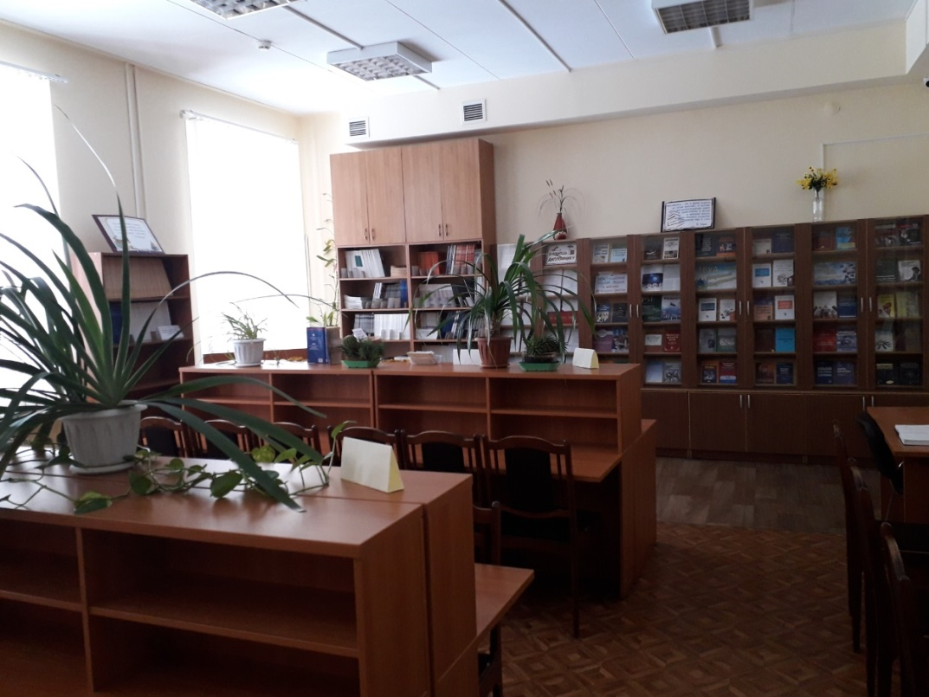
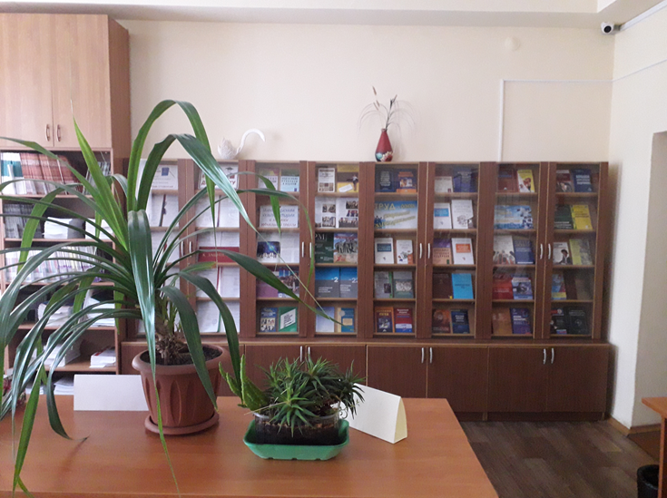
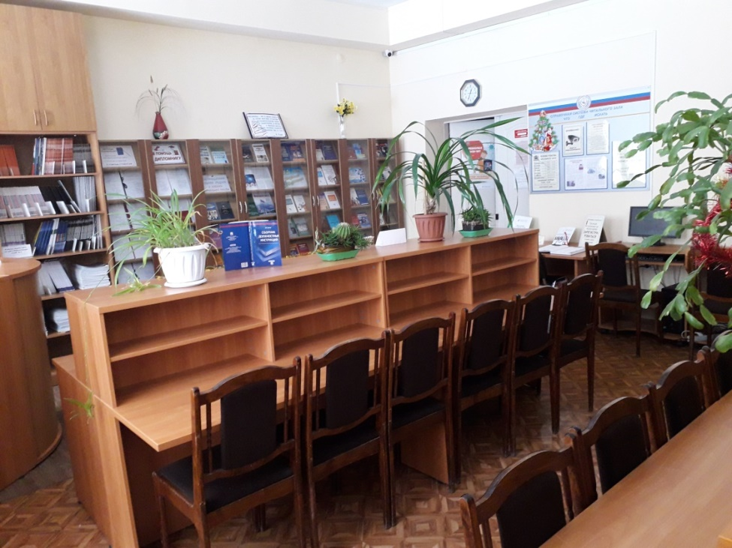
Интерьеры кабинета самостоятельной работы

Slide 8
Информационно-техническое и программное обеспечение
Парк ЭВМ кабинета составляет 9 современных персональных компьютеров, оборудованных пакетом офисных программ с доступом в Сеть Интернет.
У университета ежегодно имеется подписка на свыше 10 лицензионных электронных библиотек и баз данных, содержащих тысячи книг, которыми студенты могут пользоваться даже вне здания вуза в режиме 24/7.
На рабочем столе каждого компьютера доступна внутрисетевая папка «Студентам», в которой располагаются внутренние папки по всем дисциплинам, читаемых в филиале. Внутренние папки размещены в общих папках с названиями выпускающих кафедр.
Из сетевой папки «Студентам» можно скачать:
Методические рекомендации по выполнению рефератов и контрольных работ;
Вопросы и задачи для самоконтроля и подготовки к текущей и промежуточной аттестации по учебным дисциплинам;

Slide 9
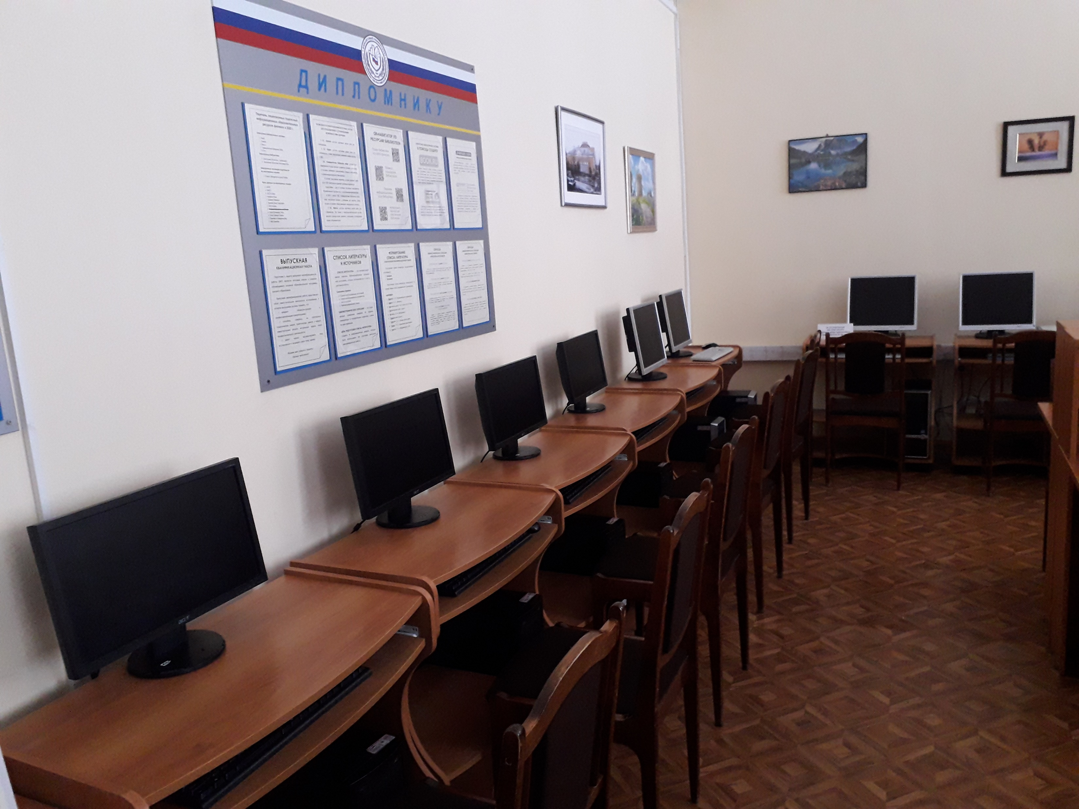
Автоматизированные рабочие места студентов

Slide 10
Выставки и книжный фонд
Помещение самостоятельной работы располагает большим выставочным пространством: в зале установлено 4 экспозиционных книжных стеллажа.
Книжные выставки обновляются ежемесячно.
Выставочная работа дает возможность для многоаспектного раскрытия книжного фонда, а также обеспечивает наглядную форму презентации литературных источников.
В кабинете действует постоянная выставка курсовых работ и отчетов о практике образцового оформления «В помощь студенту». Все работы выдаются на руки студентам в режиме читального зала.

Slide 11
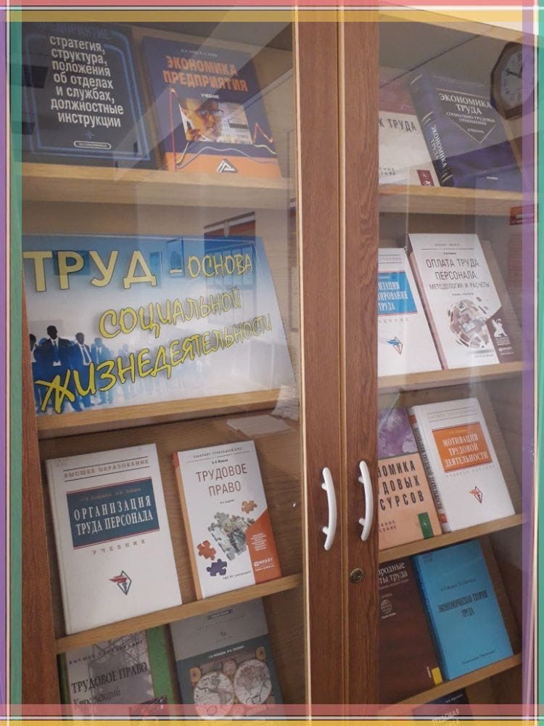
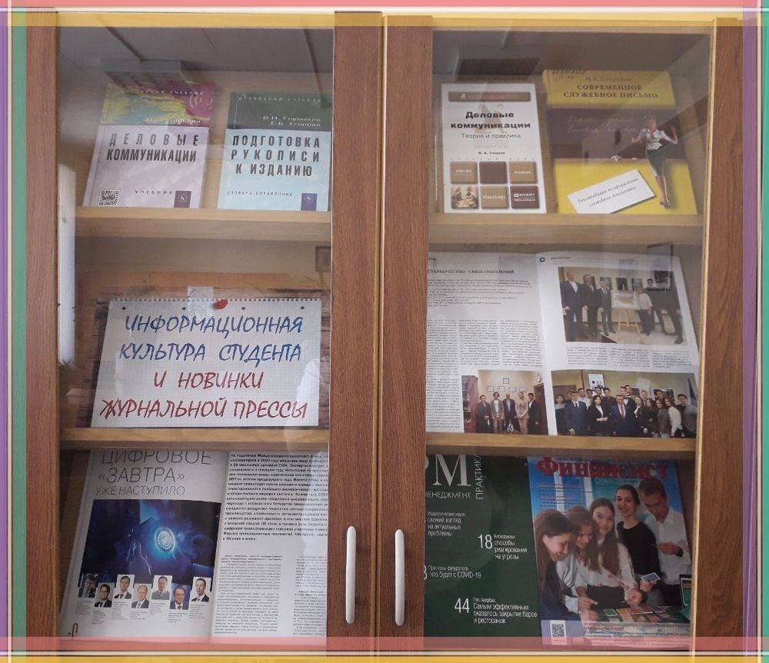

Slide 12
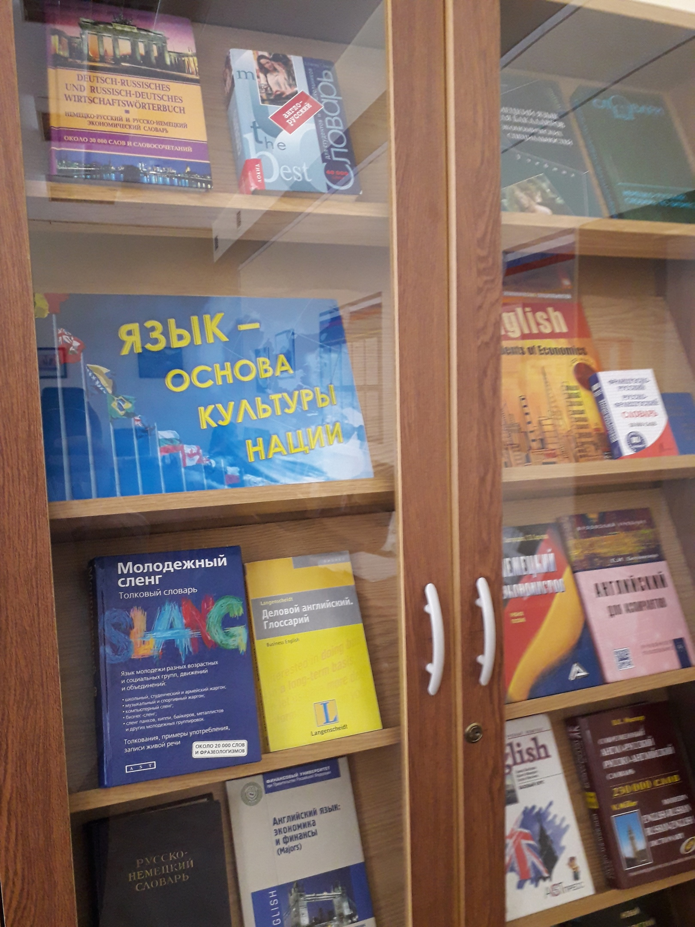
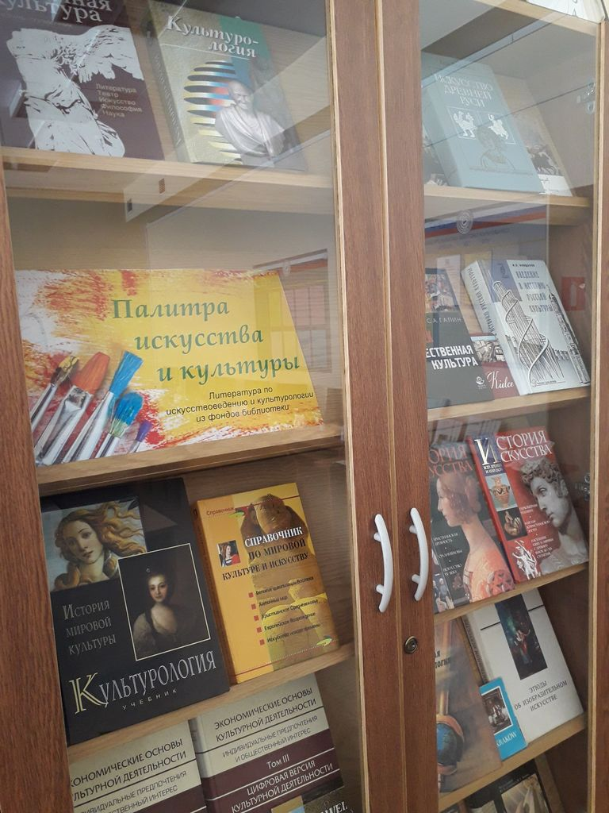
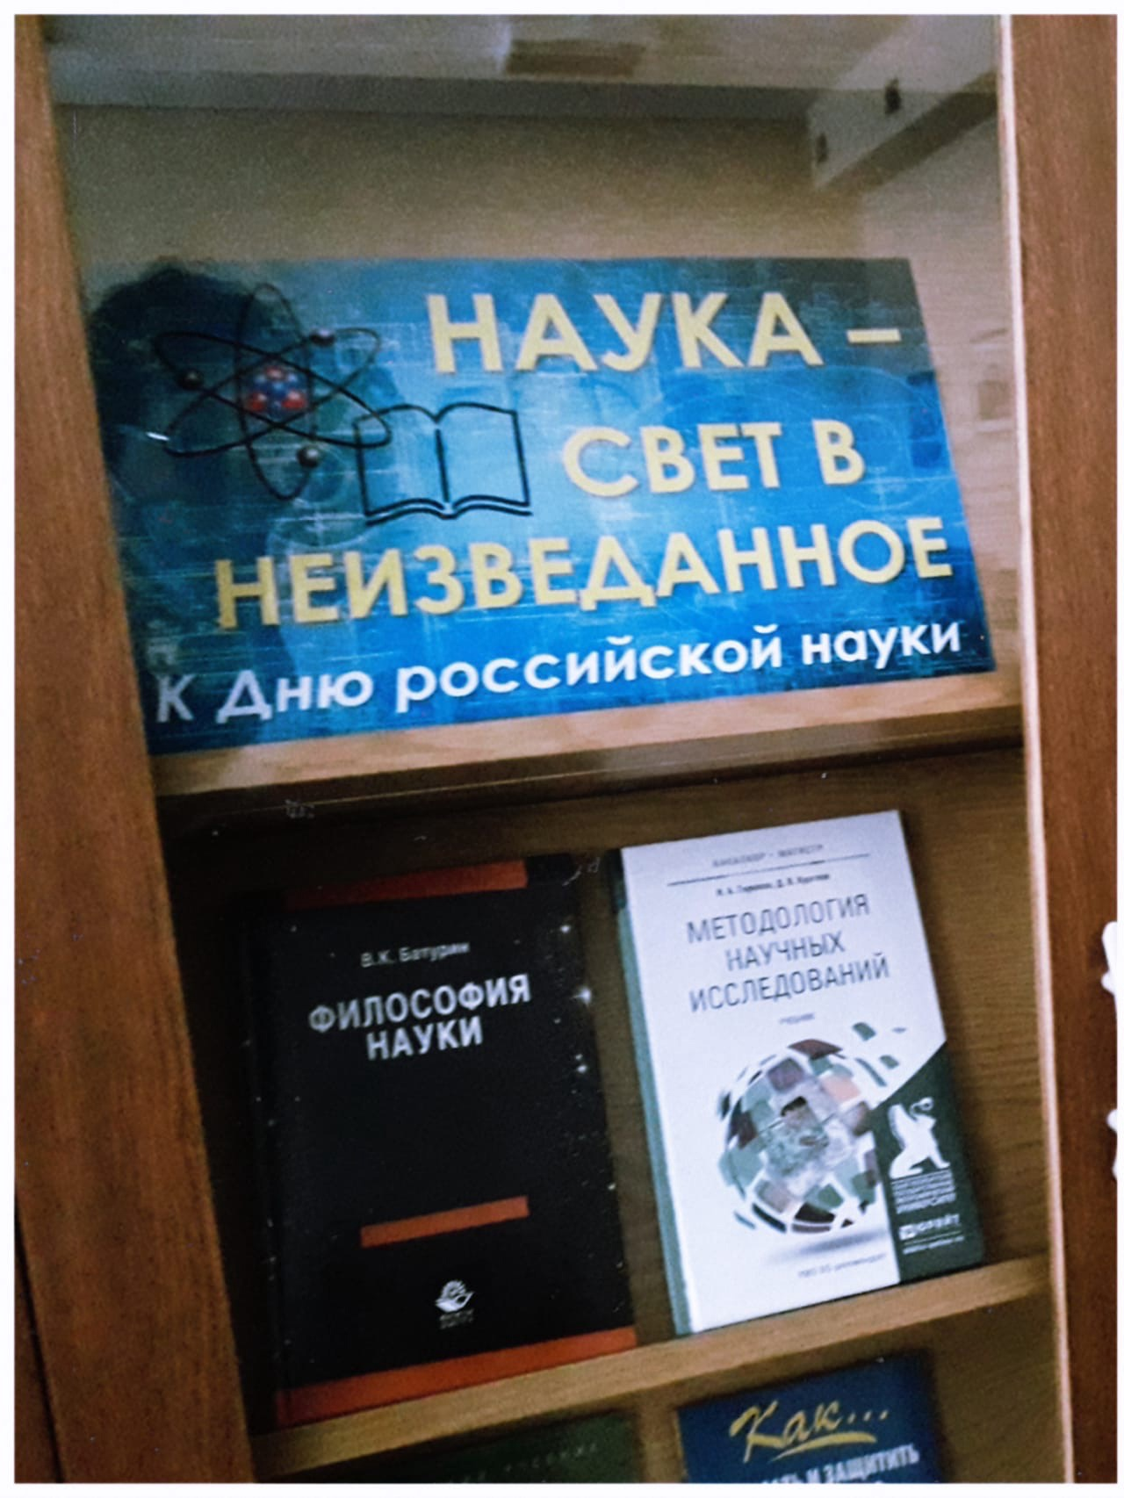

Slide 13
Проводятся также в кабинете выставки-просмотры литературы, предполагающие размещение литературы в свободном доступе, прямо на читательских столах. В этом случае, студенты могут ознакомиться с книгами De Visu.
Особым интересом и популярностью пользовался просмотр трудов преподавателей и ученых филиала «Творцы науки и образования», проводившийся дважды в 2022 – 2023 учебном году.
В помещении также хранится часть фонда периодических изданий. Это научные журналы по отраслям экономики и менеджмента, которыми может воспользоваться любой желающий студент.

Slide 14
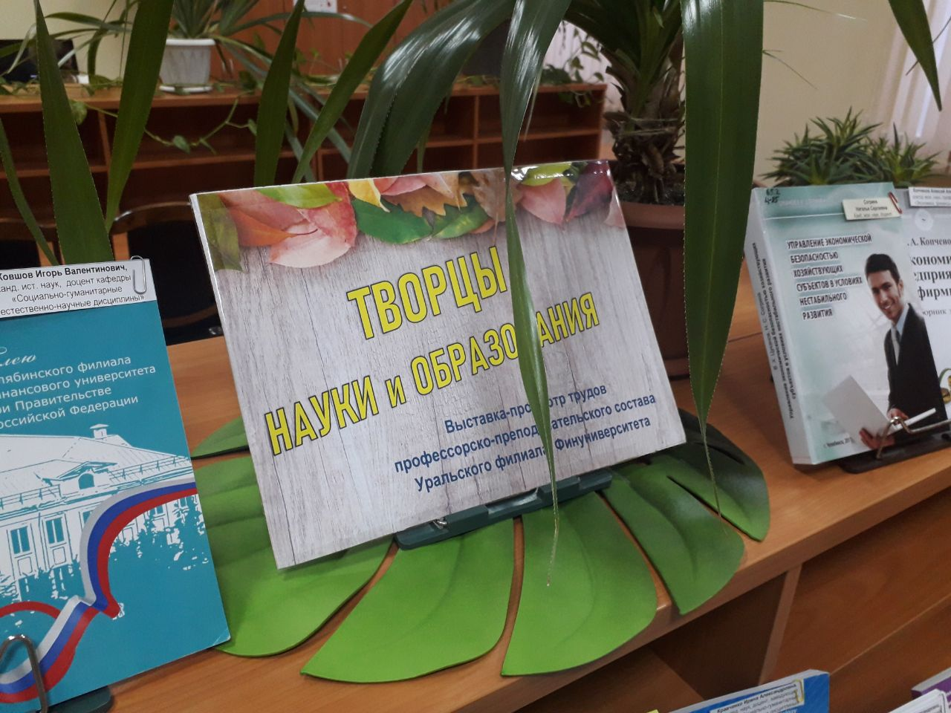
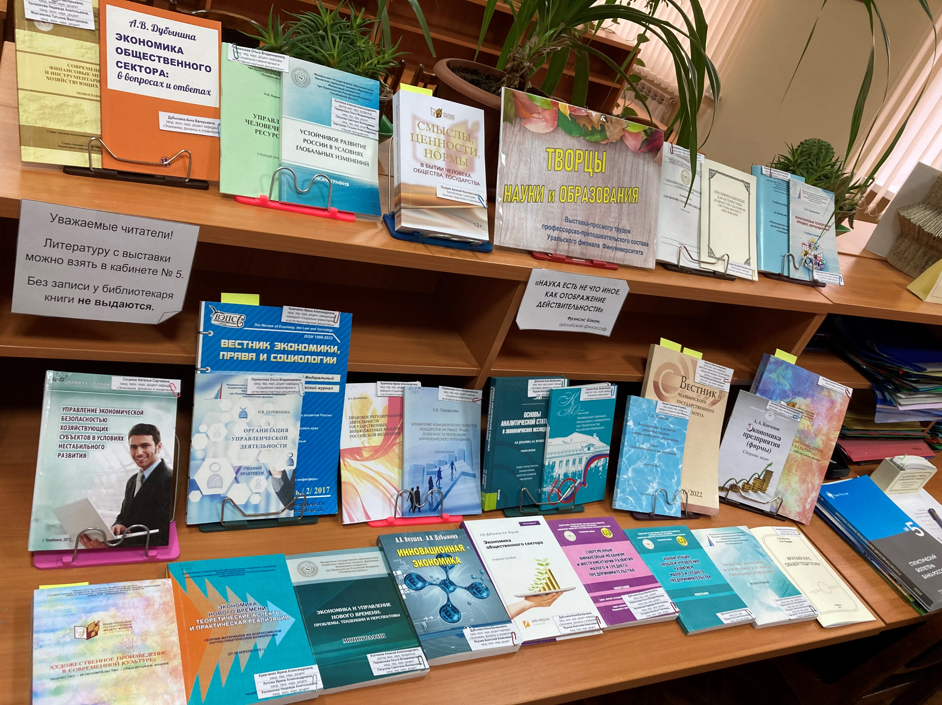
Выставка-просмотр трудов преподавателей «Творцы науки и образования».
Экспонировалась в октябре 2022 г. и в феврале-марте 2023 г.

Slide 15
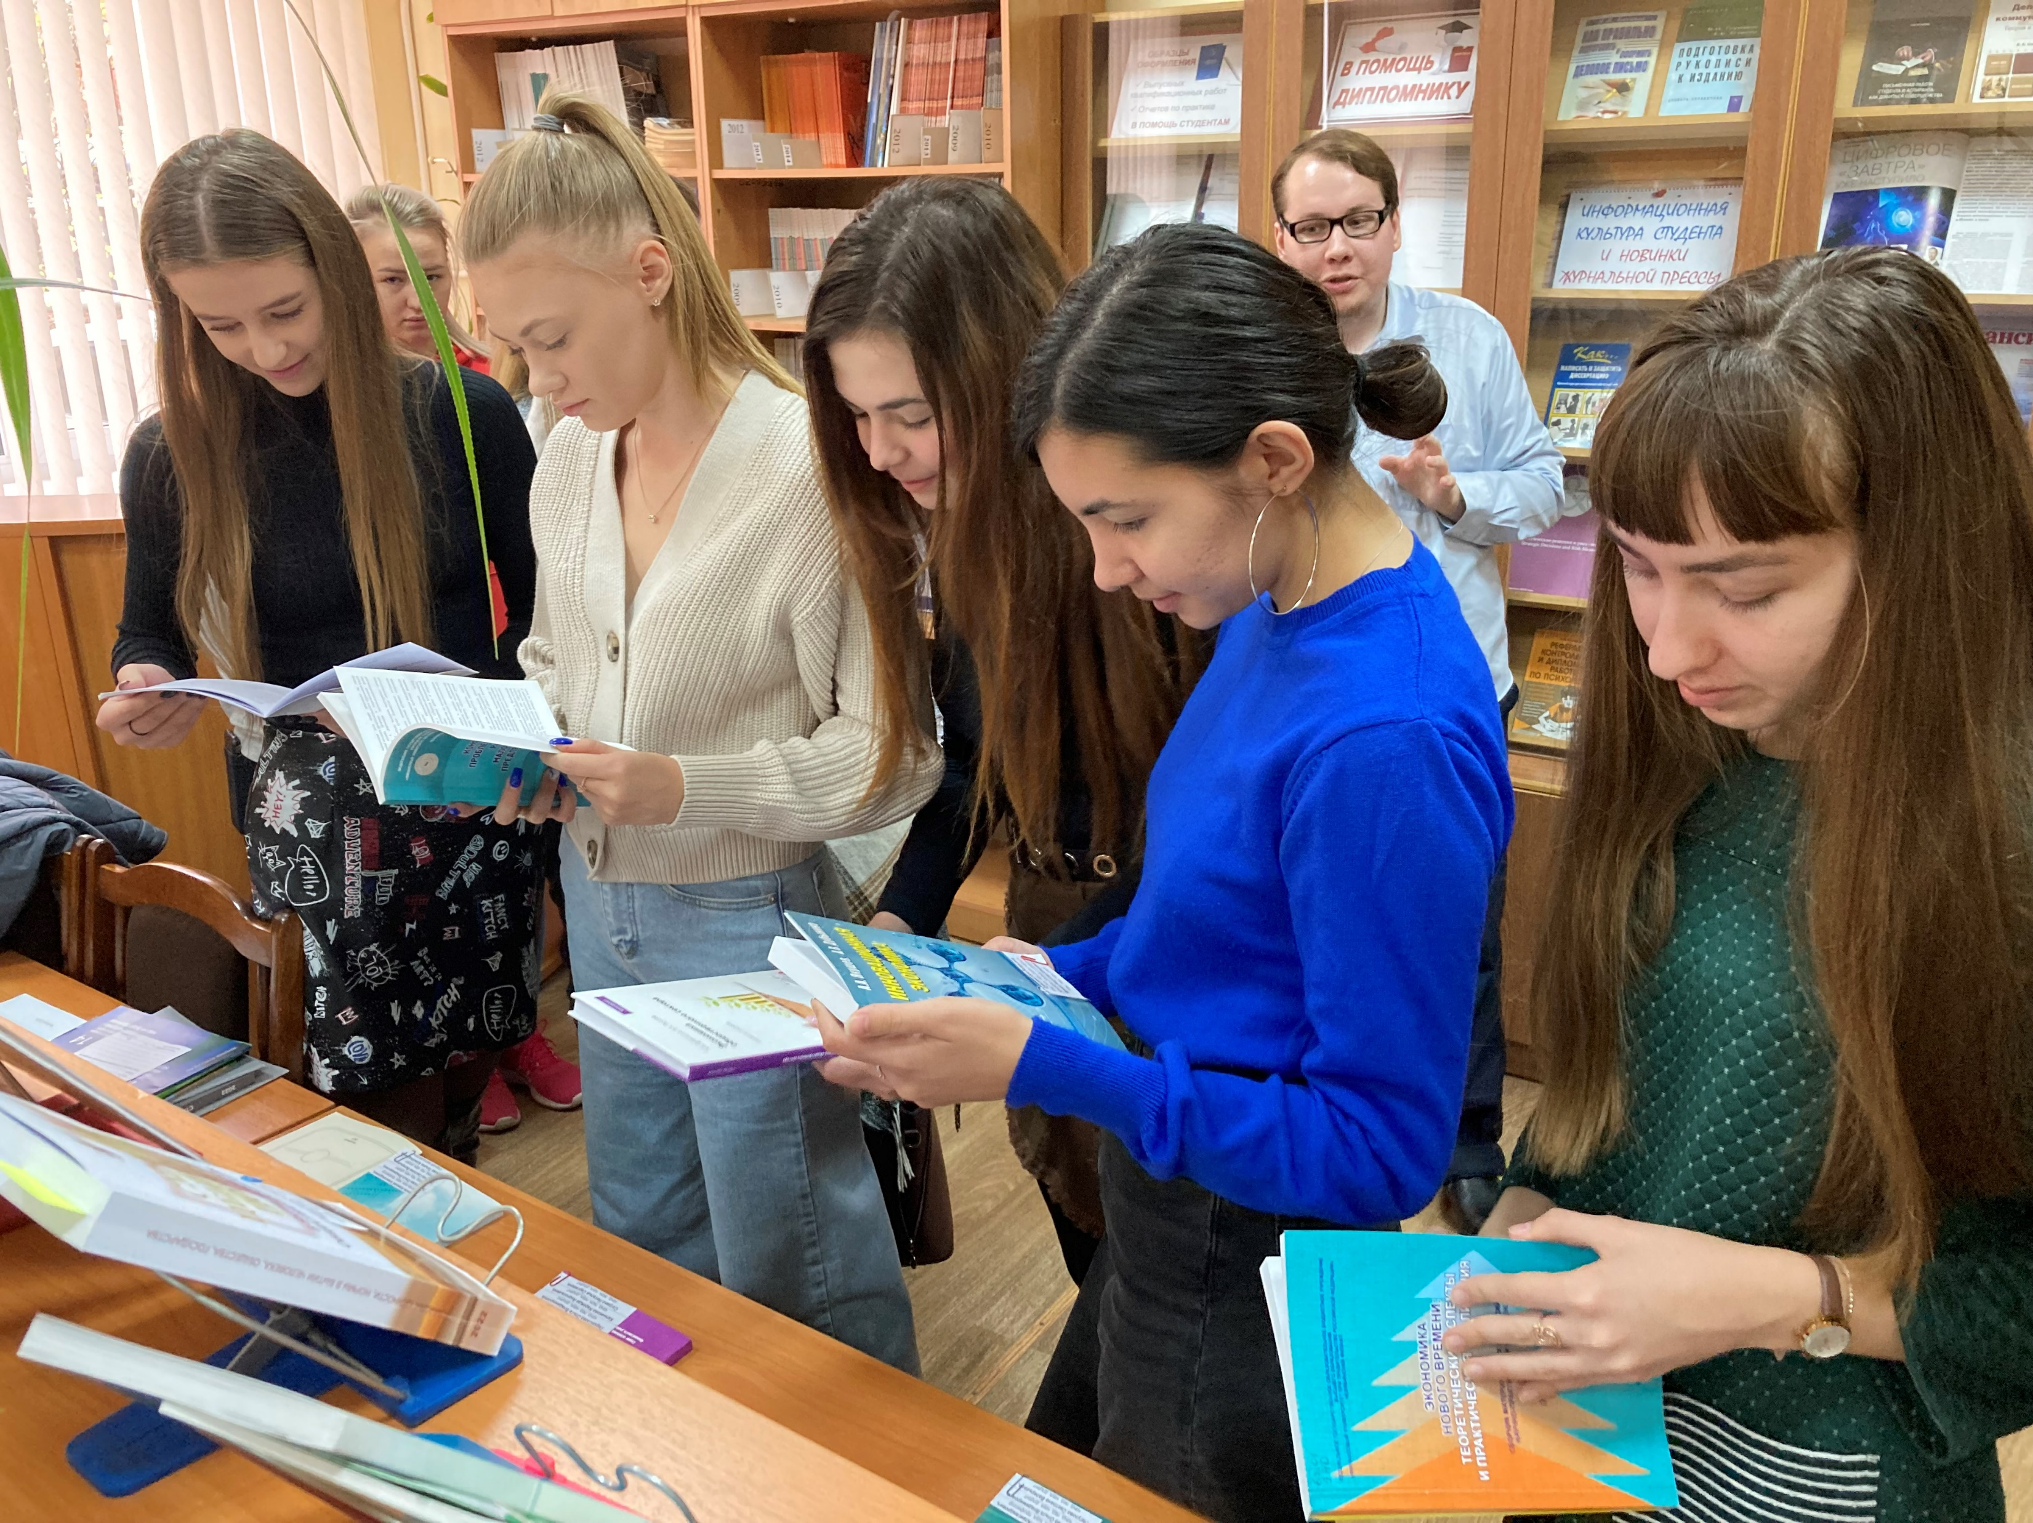
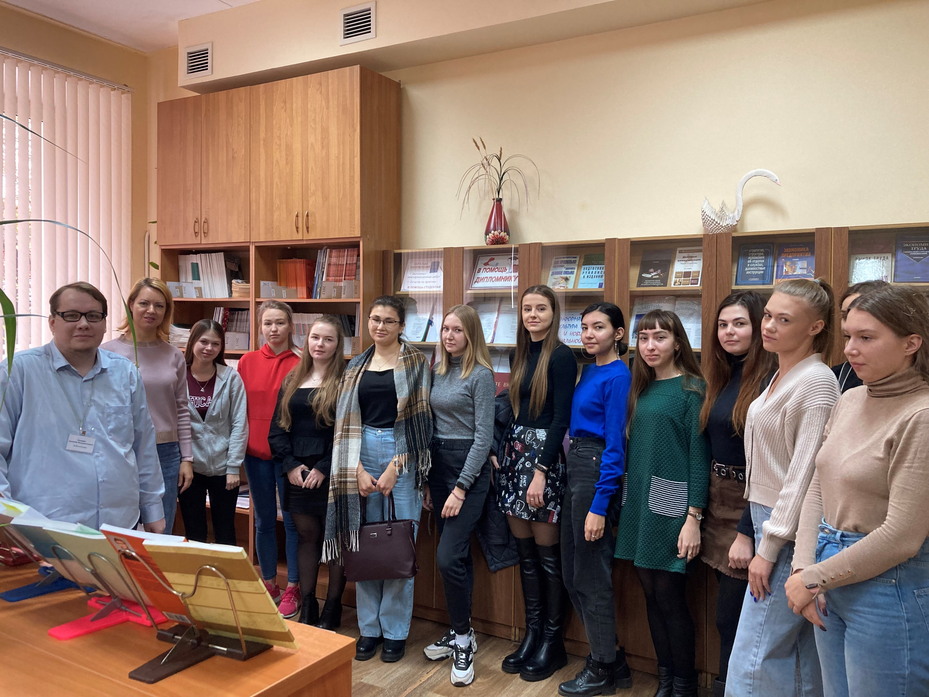
Студенты III курса направления подготовки «Экономика» очной формы обучения на мероприятии по выставке-просмотру трудов преподавателей «Творцы науки и образования»

Slide 16
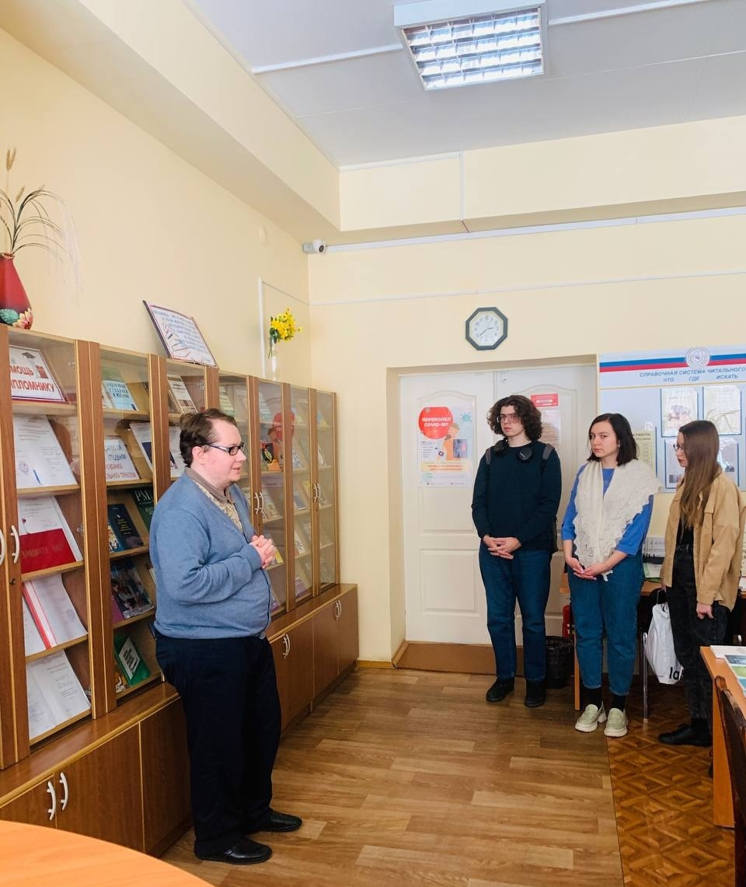
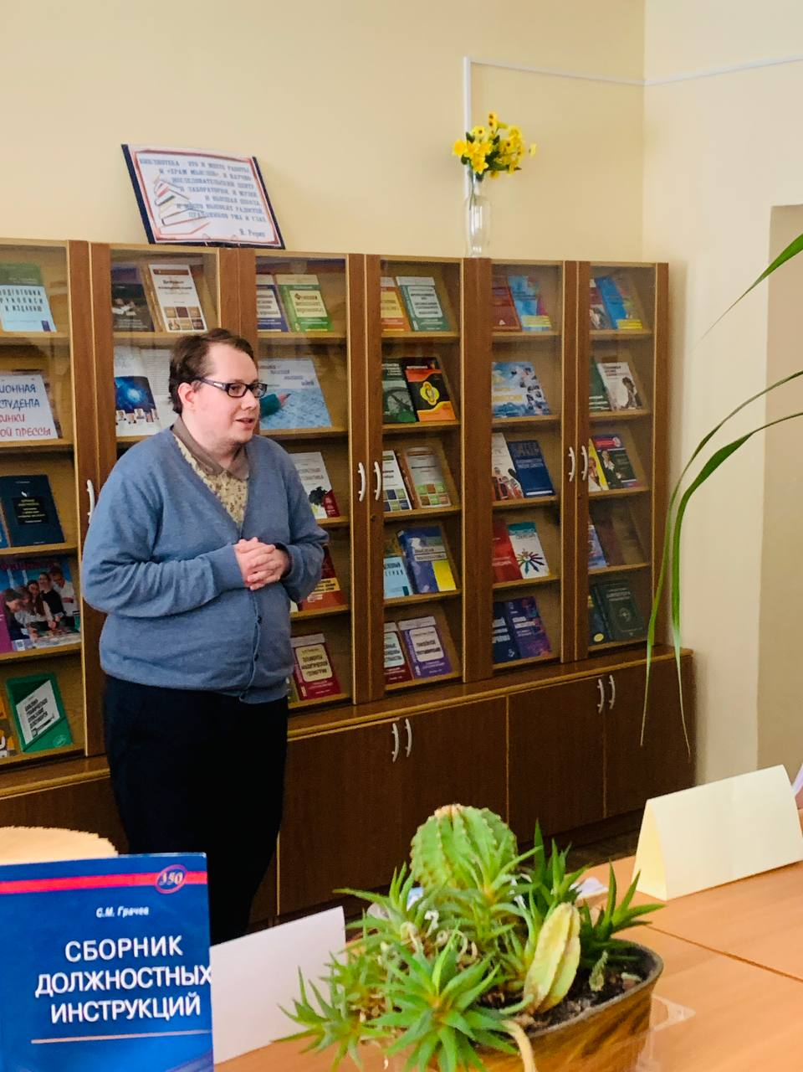
Студенты I курса направления подготовки «Бизнес-информатика» очного отделения на мероприятии по выставке-просмотру трудов преподавателей «Творцы науки и образования»

Slide 17
Заключение
Таким образом, кабинет самостоятельной работы студентов это площадка для:
Выполнения учебных и исследовательских работ;
Проведения лабораторных занятий;
Интеллектуального отдыха и рекреации;
Чтения литературы, периодики и электронных образовательных ресурсов;
Книжных выставок;
Массово-информационных мероприятий.
Надеемся, что в дальнейшем деятельность кабинета будет такой же активной и плодотворной, как в наши дни!

Slide 18
Спасибо за внимание!

